Slide 1
Decorator Pattern
Gruppe 20 Patrick Clausen – 201811369
Jacob Frost Hamann – 201809587
Lasse Løfqvist - 201810601

Slide 2
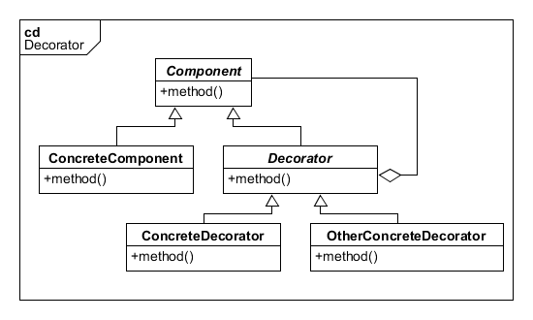
Formål & Struktur
Strukturelt Design Pattern
”Wrapper”
Skalering

Slide 3
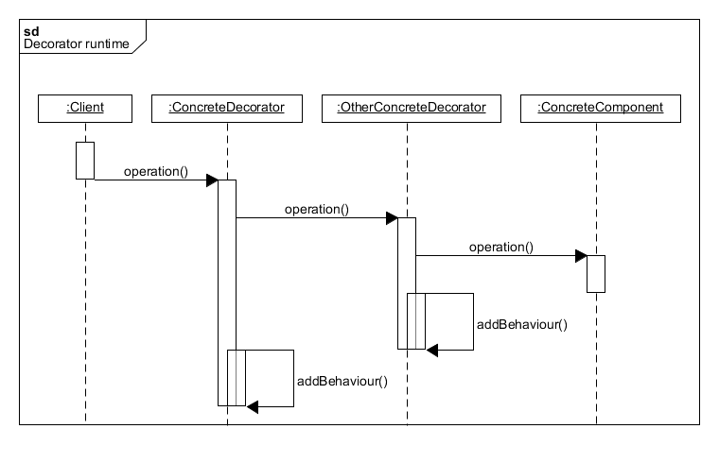
Formål & Struktur
Operations-kald

Slide 4

Anvendelser
Udvidelse
Refactoring

Slide 5
Design Principles
S
Single Responsibility
Open-Closed
O

Slide 6
EKSEMPEL

Slide 7

Perspektivering & Konklusion
Hvornår skal Decorator Pattern bruges?
Hvornår skal Decorator Pattern IKKE bruges?
Lignende Patterns
Adapter
Chain-of-Responsibility

